Slide 1
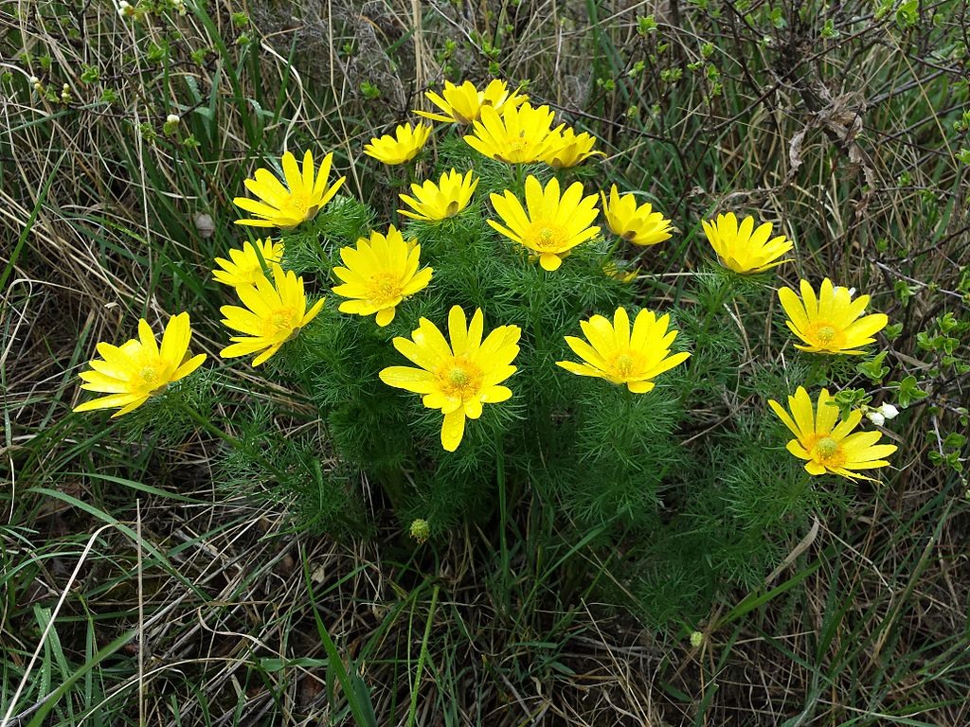
OPELENIE A OPLODNENIE RASTLÍN

Slide 2
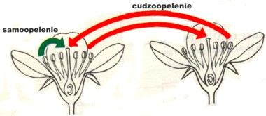
OPELENIE

Slide 3
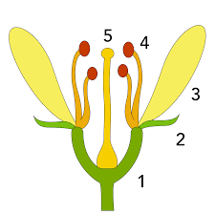
OPLODNENIE

Slide 4

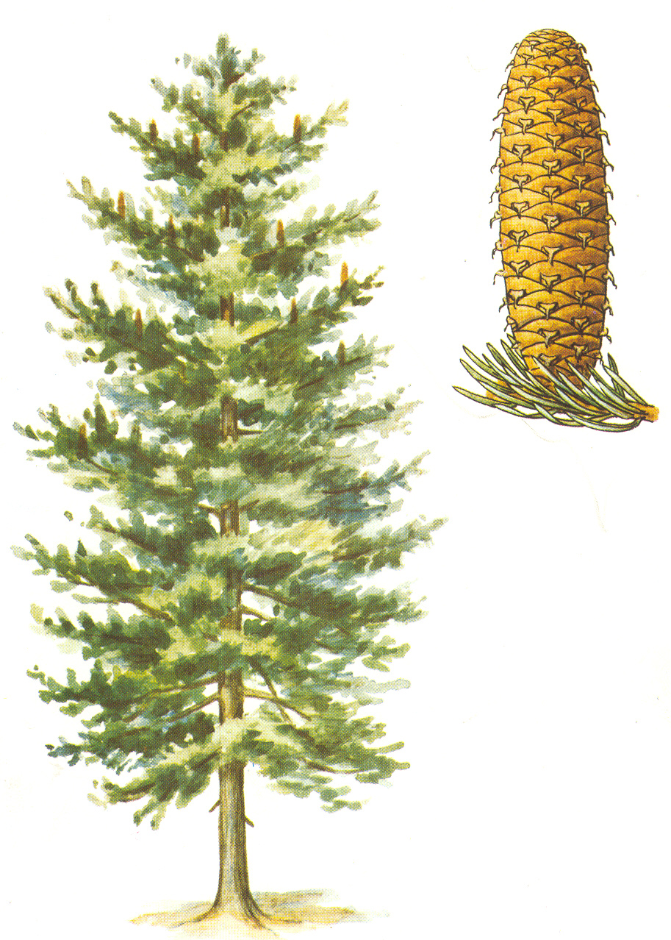
BOROVICORASTY

Slide 5
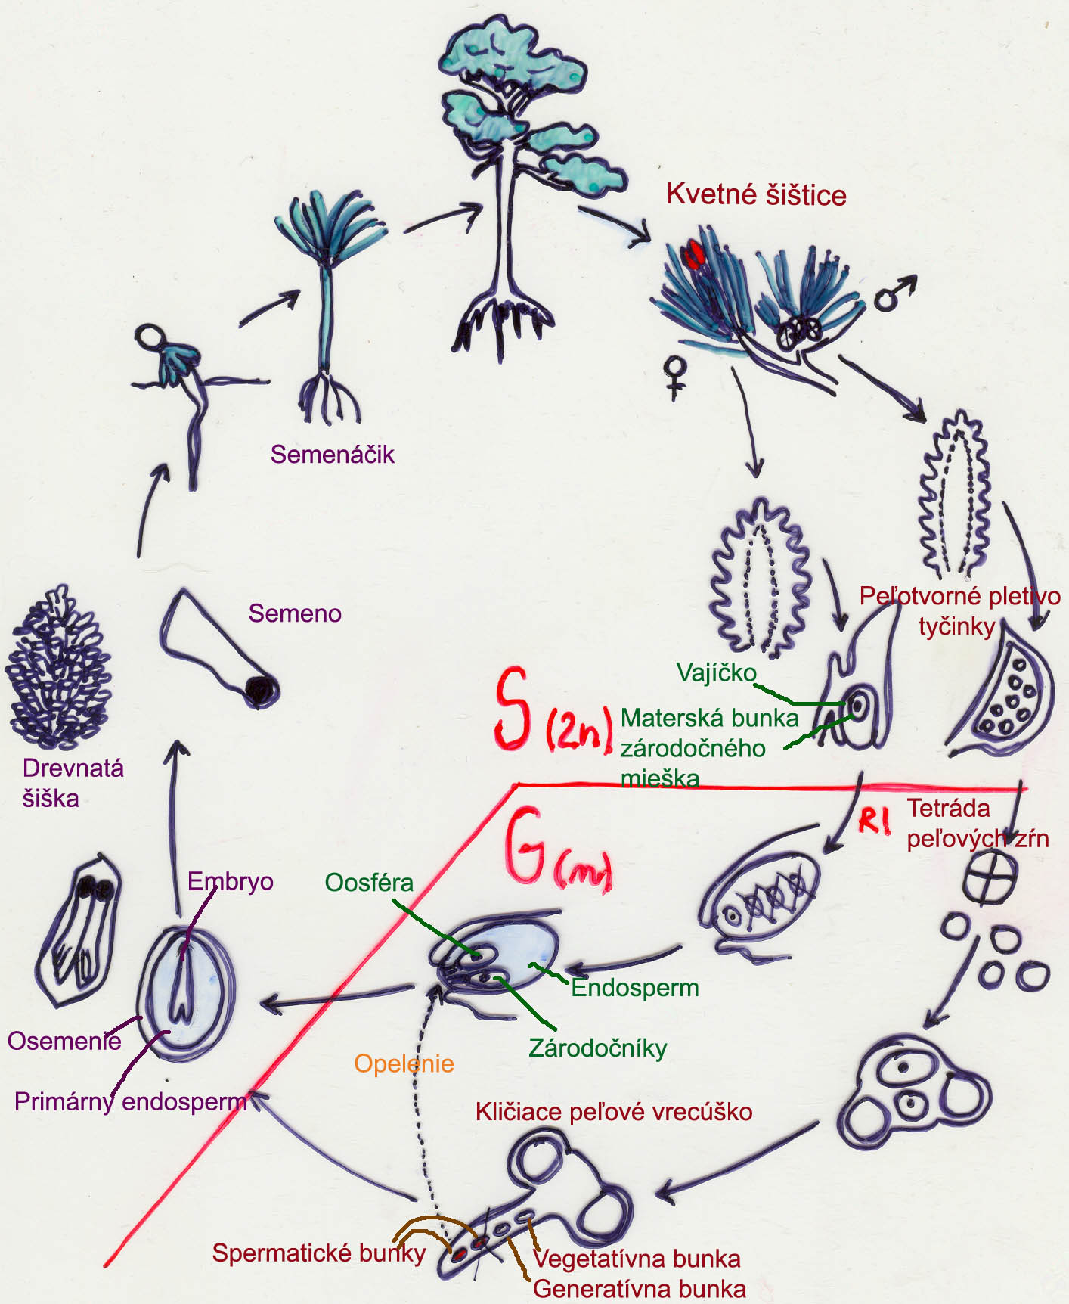

Slide 6
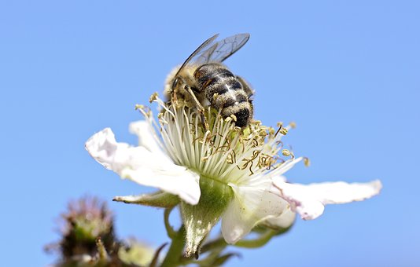

MAGNÓLIORASTY

Slide 7
OPLODNENIE je VŽDY dvojité!
uč. Str. 106/107 !

